Slide 1
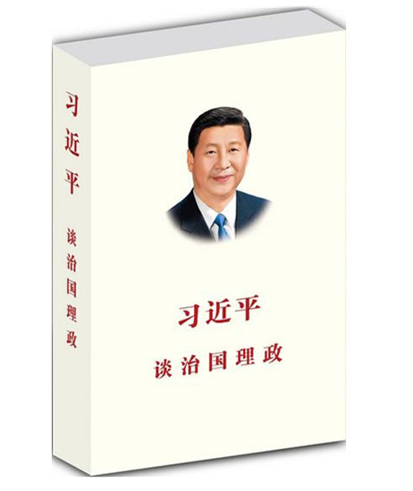
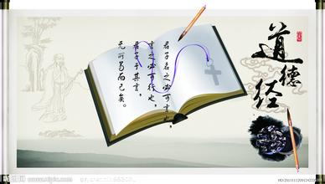
“治大国若烹小鲜”
——《道德经》

Slide 2
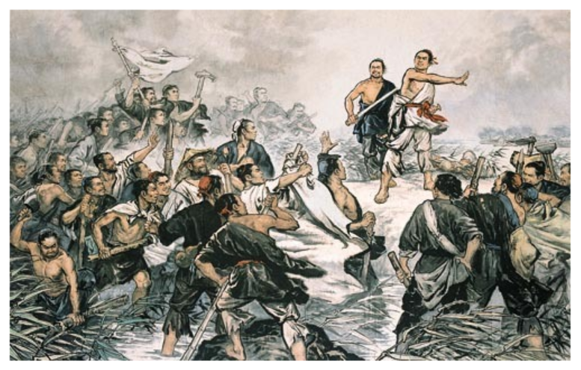
第11课 “伐无道，诛暴秦”

Slide 3
第一幕：刘老汉的彷徨
我刘老汉，已是年过半百之人，本应在家享受儿孙满堂之乐，没曾想还要到渔阳去戍守长城。想我那大儿子正在修长城，已是多年未相见。二儿子正在戍守边关，至今还未归还。老三正在忙耕田，租税那是一个沉甸甸。真是饭菜不得饱，一家难团圆；敢怒不敢言，唯恐遭劫难……哎！

Slide 4
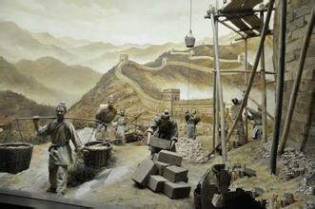
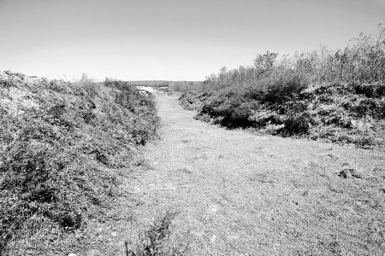
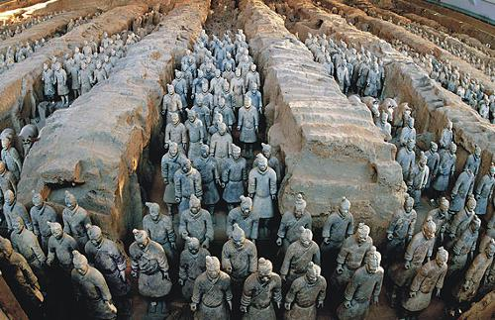
阅读材料，看看秦朝存在的问题有哪些？
材料一：秦朝法律规定，男子17岁就需要到官府登记户籍，从此开始服徭役，直到60岁才能免除。据估计，当时全国人口有2000万，秦始皇北筑长城征调三十万，南戍五岭又五十万，修建阿房宫、骊山陵又七十余万，加上修驰道等其他徭役，每年征调服役的不下三百万人。
繁重的徭役
秦驰道

Slide 5
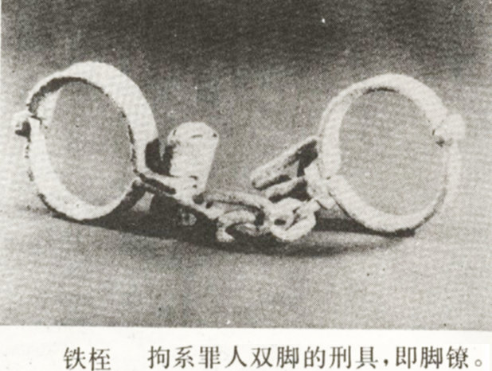
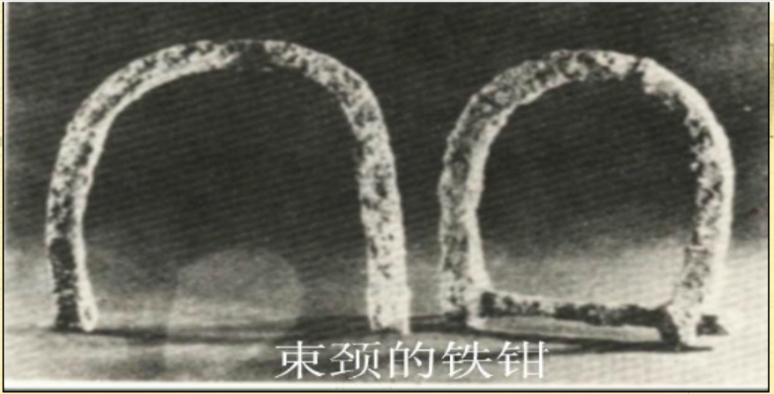
阅读材料，看看秦朝存在的问题有哪些？
材料二：秦朝的赋税，主要有田租、口赋、杂赋三种。这些赋税加在一起，要占到农民收获物的三分之二。
沉重的赋税
材料三：当时在秦国市场上，有这样一种奇怪的现象：鞋子没人买，拐杖确是抢手货。按照国家规定……一人有罪，家族和邻里都要受罪……即诛九族和连坐。
残酷的刑罚

Slide 6
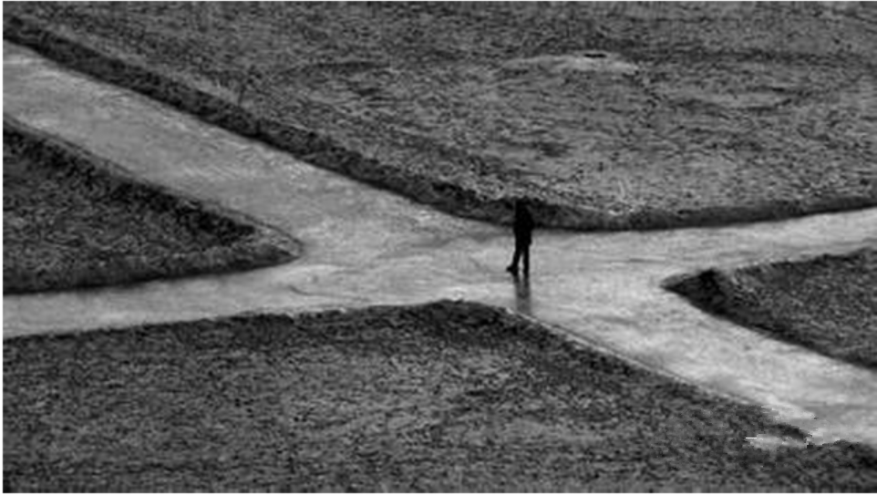
第二幕：刘老汉的抉择
问题1：刘老汉最终的选择是什么？
问题2：起义的地点是哪里？
问题3：起义的领导人是谁？

Slide 7
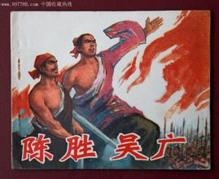
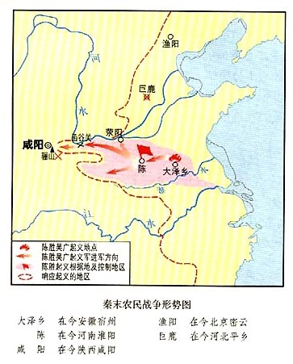
陈胜吴广起义（大泽乡起义）
张楚政权
意义：陈胜吴广起义是中国历史上第一次大规模的农民起义。革命首创精神鼓舞了后世劳动人民反抗残暴统治。
失败

Slide 8
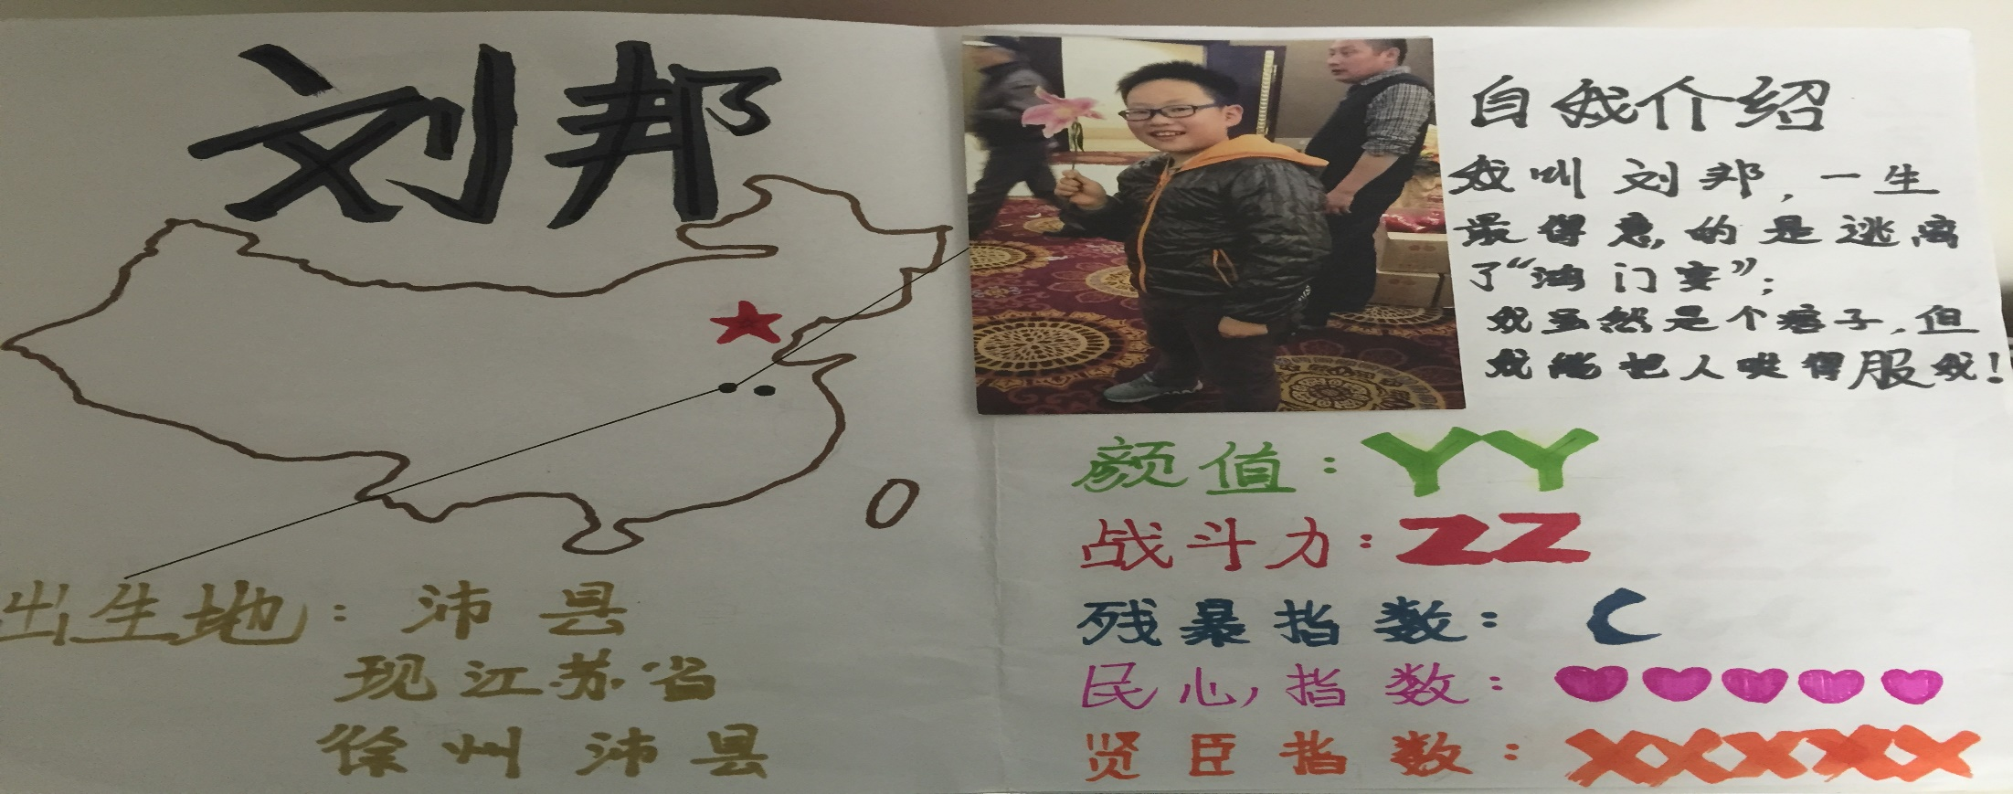
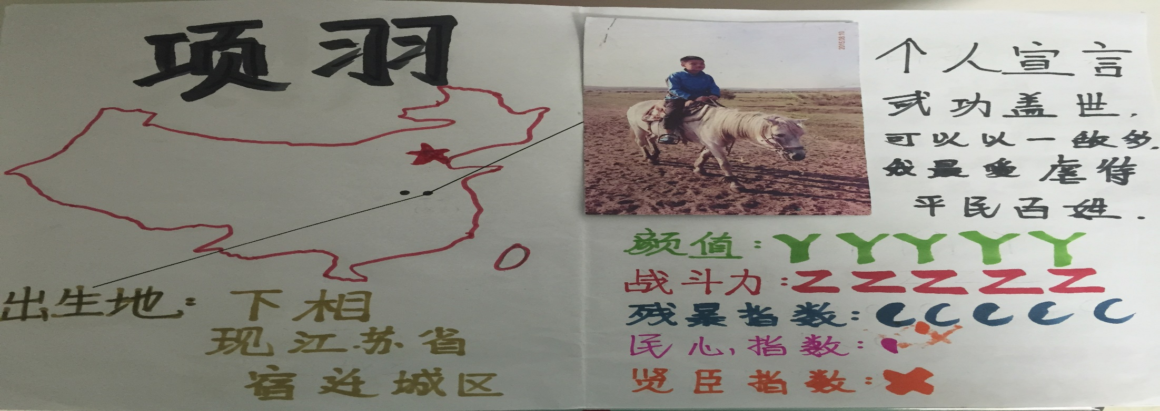

Slide 9
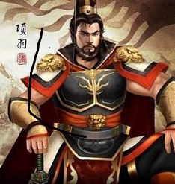
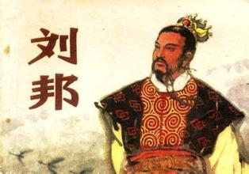
公元前207年秦朝灭亡

Slide 10
讨论
假如你是当时的百姓，你会拥护谁？
VS
要求：1.小组讨论，用笔和纸写下来拥护谁？ 拥护的原因？
2.小组派代表来发言。

Slide 11
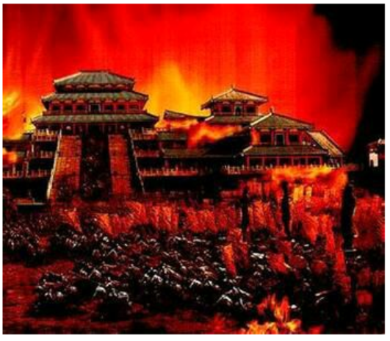
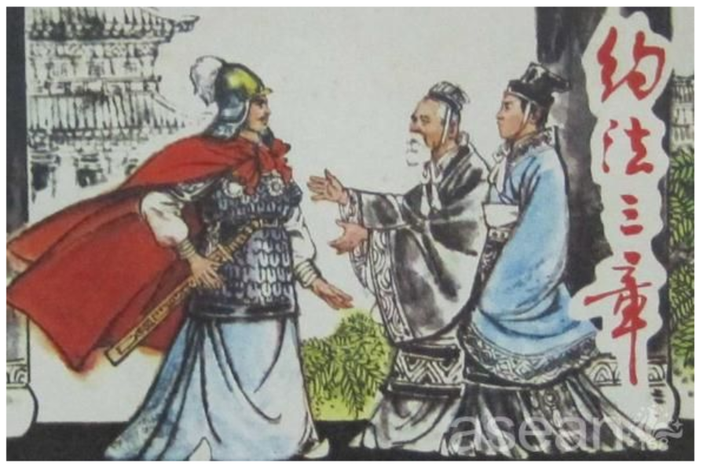
“杀人者死，伤人及盗抵罪”
——《史记·高祖本纪》
烧杀抢掠，火烧秦宫

Slide 12
公元前202年，刘邦建立了汉朝，都城在长安，史称西汉。
第三幕：刘老汉美好晚年
VS
汉高祖
楚汉之争（公元前206年-公元前202年）

Slide 13

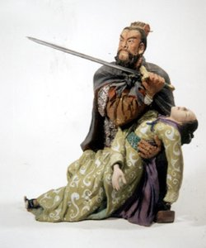
我项羽论出身、论勇武都在刘邦之上，为什么我会失败？
项羽的困惑
得民心者得天下

Slide 14
小活动：
你能想到哪些成语跟本课有关？
破釜沉舟
龙生九子
斩木为兵
揭竿为旗
迎刃而解
喜新厌旧
四面楚歌
霸王别姬
一知半解
三心二意
以一当十
十面埋伏
生生不息
明修栈道
暗渡陈仓
约法三章
无所用心
指鹿为马
不卑不亢
楚河汉界

Slide 15
小活动：
你能想到哪些成语跟本课有关？
破釜沉舟
斩木为兵 揭竿为旗
霸王别姬
四面楚歌
十面埋伏
以一当十
约法三章
明修栈道 暗渡陈仓
楚河汉界
指鹿为马

